Slide 1
Användarforum 1177 e-tjänster
🤩Välkomna 🥰
Forumet spelas inte in (är förinspelade filmer som delas sen)
Ni får gärna ha kameran på men stäng av mikrofonerna

Slide 2

Återblick förra forumet
Film: Förvaltningen informerar
  Invånarsamverkan
  Rekommendation vid utskick
  Förändringar i Förnya recept
  Förbättringar i personalverktyget
  Öppen handledningstid
  Statistik T1 2026
Film: Skyddad identitet i 1177-tjänsterna
Film: Fördjupning i formulärhantering

Slide 3
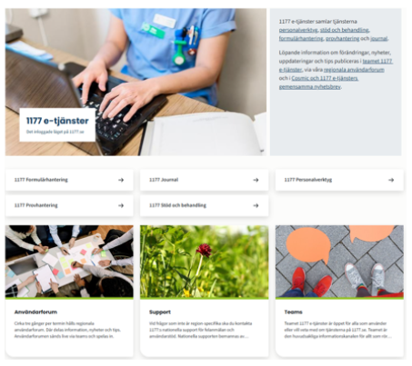



Återblick förra forumet
Förvaltningen informerar- Kvalitetskontroller, behörighetsstädning SoB, nya personalverktyget, invånarsamverkan, våra aktiviteter
”Maxa projektet”
Tips och trix- funktioner i 1177

Slide 4

Förvaltningen informerar
Notes:
SANDRA

Slide 5
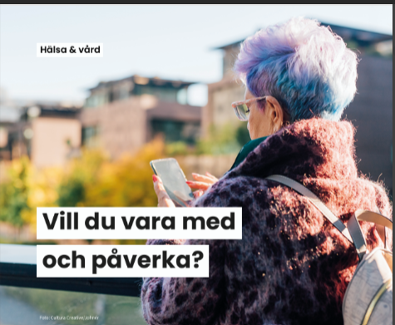
Tema- Invånarfokus
Sett över texter så att de är lätta att läsa och förstå
Invånarpanelen- Hjälp oss att sprida informationen så att vi får deltagare
Första undersökningen

Slide 6
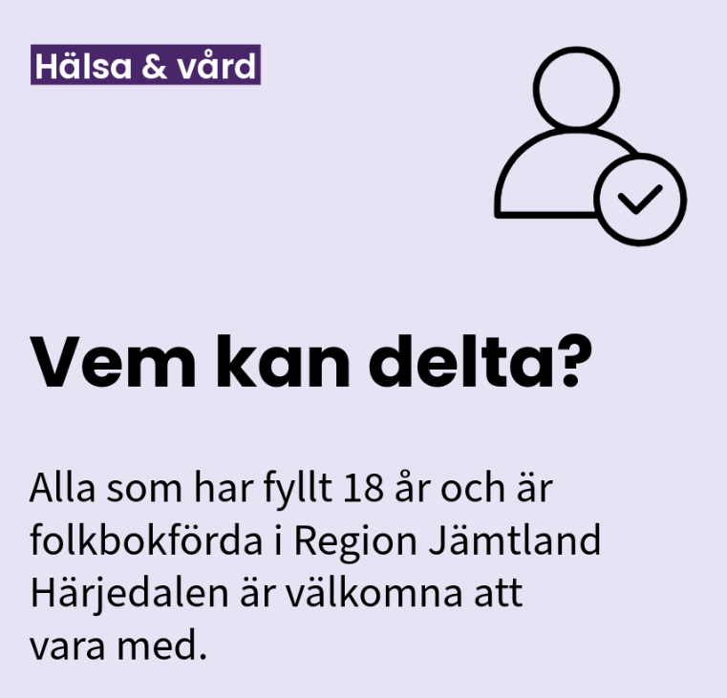
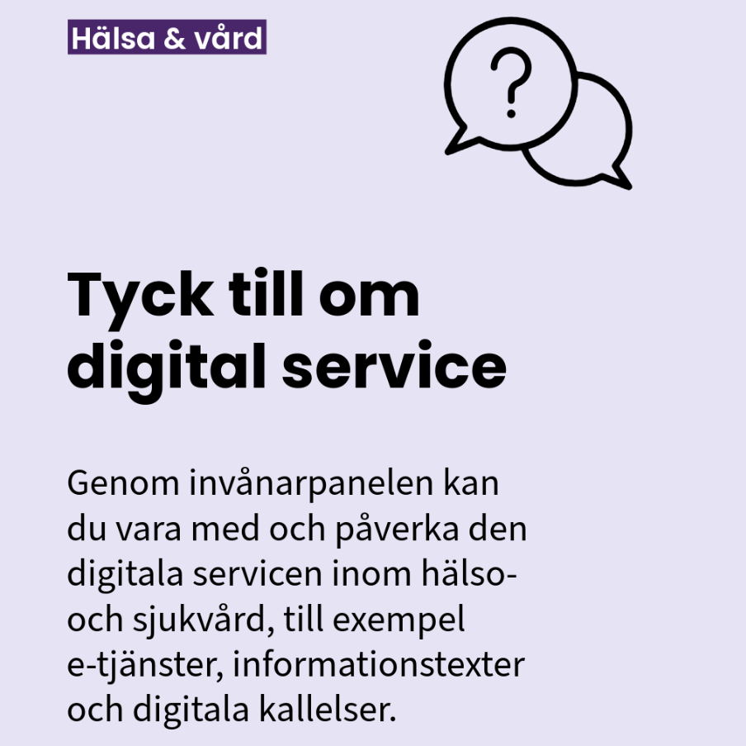
Invånarsamverkan
När 100 anmält sig- första undersökningen
Enkät med frågor skickas ut till de som är med
Frivilligt att svara på enkäten
Anonyma svar

Slide 7
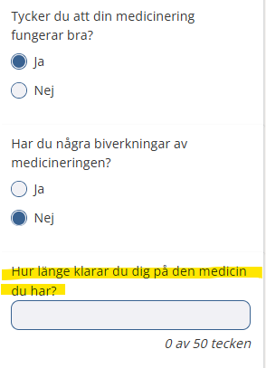
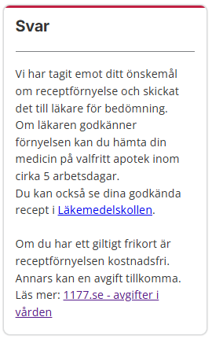
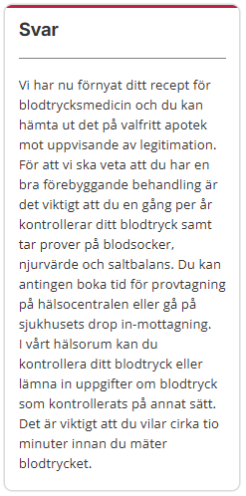
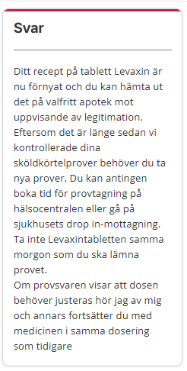
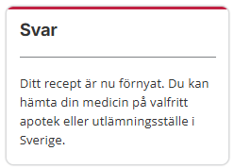
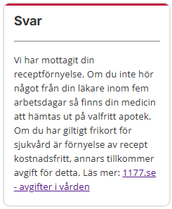
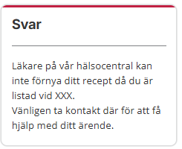
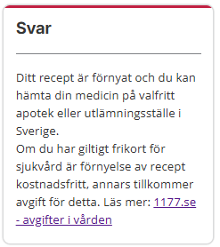
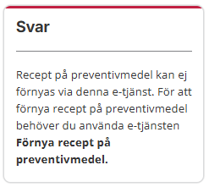
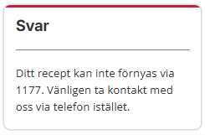
Förnya recept
Nu finns en till central variant av Förnya recept, med fråga "Hur länge klarar du dig på den medicin du har?" Hör av er om ni vill byta till denna variant.
Ny svarstext som förtydligar att bedömning kommer att göras, finns tillagd i alla centrala Förnya recept.
Vi tror att ytterligare förbättringar kan göras, framförallt av svarstexterna – används alla? Något som saknas eller bör omformuleras? Något alternativ som absolut inte får tas bort?

Slide 8

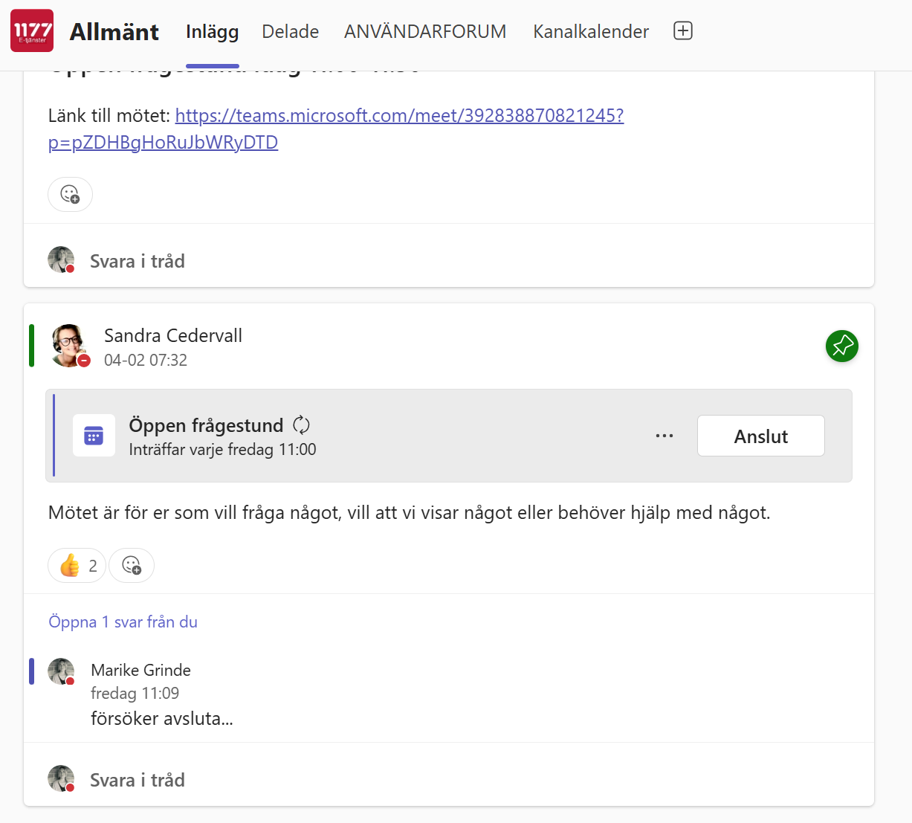
Öppna handledningstider
Möjlighet att ställa frågor eller få hjälp med något
Varje fredag kl: 11-11:30 (några undantag)
Möteslänkarna ligger i 1177 teamets kalender

Slide 9
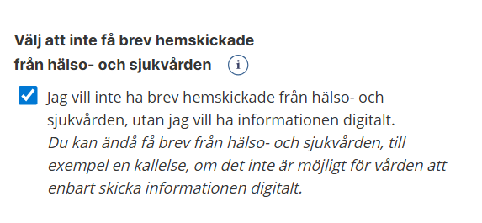
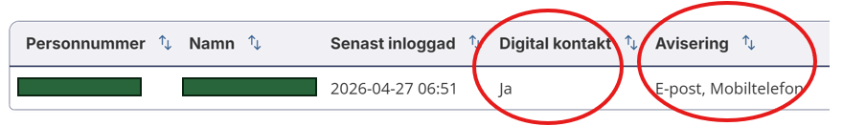
Rekommendation vid digitala utskick
När bör man titta om de valt digital kontakt?
När är man ansvarig att följa upp?
När ska man använda Meddelande (informationsmall) och när ska man använda Fråga (frågemall)?

Slide 10
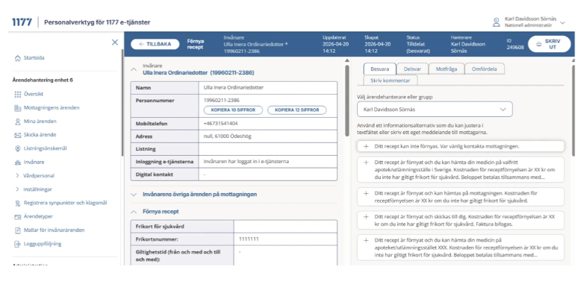
Förbättringar i personalverktyget
Utskrifterna är förbättrade
Minskat ner mellanrummen och radbrytningar på utskrifterna och gjort så att frågor samt svar kommer på samma rad för att få utskrifterna mer kompakta. Även interna kommentarer nu visas i utskrifterna.
Svarsalternativen
Hela raden är klickbar inte bara plustecknet.

Slide 11
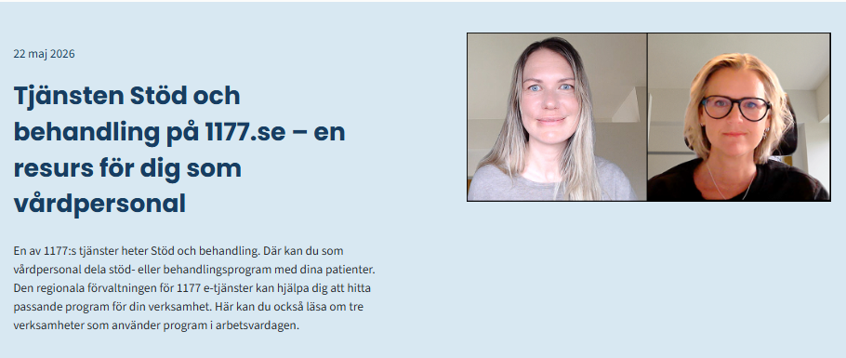
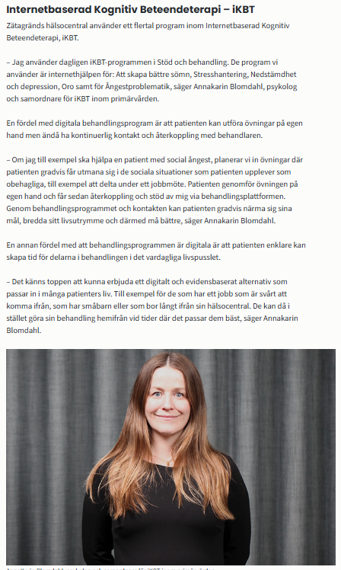
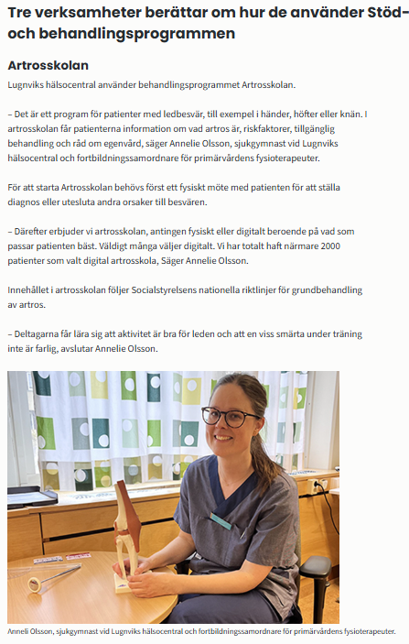
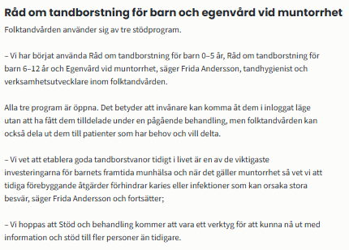
Tjänsten Stöd och behandling på 1177.se – en resurs för dig som vårdpersonal | Vårdgivarwebb RJH

Slide 12

Statistik

Slide 13
Personalverktyget
 | 2023 | 2024 | 2025 | 2026
Jan-april | 48390 | 61 660 | 75 665 | 87 398
Jan -aug | 94688 | 119 032 | 143 962
Jan-dec | 147978 | 185 018 | 225 101
 | 2023 | 2024 | 2025 | 2026
Jan-april | 8 516 | 14 676 | 25 895 | 33 018
Jan -aug | 17 257 | 31 332 | 46 596
Jan-dec | 30 155 | 52 491 | 78 352

Slide 14
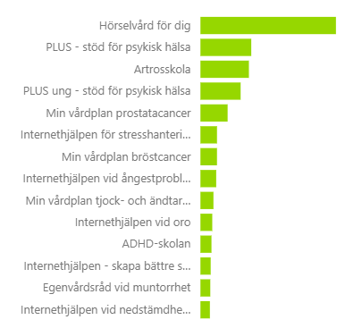
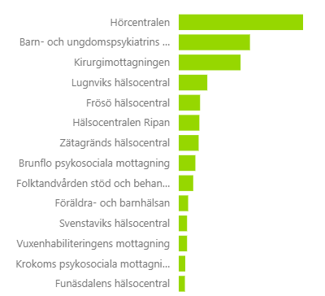
Stöd och behandling
 | 2023 | 2024 | 2025 | 2026
Jan-april | 572 | 621 | 725 | 1329
Jan –aug | 1042 | 1134 | 1267
Jan-dec | 1562 | 1703 | 2316

Slide 15
Formulärhantering
 | 2023 (covid borträknade) | 2024 | 2025 | 2026
Jan-april | 1683 | 6421 | 8020 | 8913
Jan-aug | 4990 | 10 999 | 13 678
Jan-dec | 10448 | 17 894 | 21 725

Slide 16

Skyddad identitet

Slide 17

Hur fungerar skyddad identitet i 1177s tjänster?
Sammanfattning
Invånare med skyddade personuppgifter kan logga in i 1177 och kommer då att ha tillgång till de flesta av tjänsterna och funktionerna med vissa undantag:
  Formulärhantering fungerar inte.
  Lisningsfunktionerna fungerar endast i vissa regioner.
  Ombudsfunktion bryts (gäller samtliga tjänster) om någon av barn/vårdnadshavare har skyddade personuppgifter.
Läs mer om skyddad identitet på Ineras informationssidor
Det finns tre typer av skyddade personuppgifter:
Sekretessmarkering innebär ett skydd av personuppgifter. Myndigheter får information om att en person är sekretessmarkerad, och i praktiken innebär detta att det ska alltid ske en prövning innan personuppgifter delas av en myndighet.
Skyddad folkbokföring innebär att en person blir folkbokförd på en annan ort än där den egentligen bor. Det innebär alltså ett högre grad av skydd än vid en sekretessmarkering.
Fingerade personuppgifter innebär att en person får ett helt nytt namn och personnummer.

Slide 18
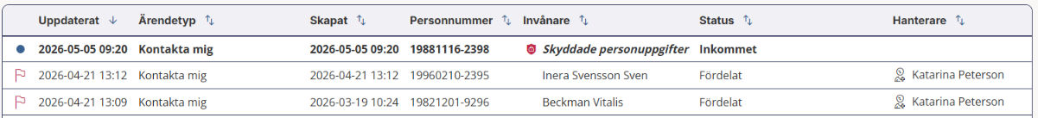
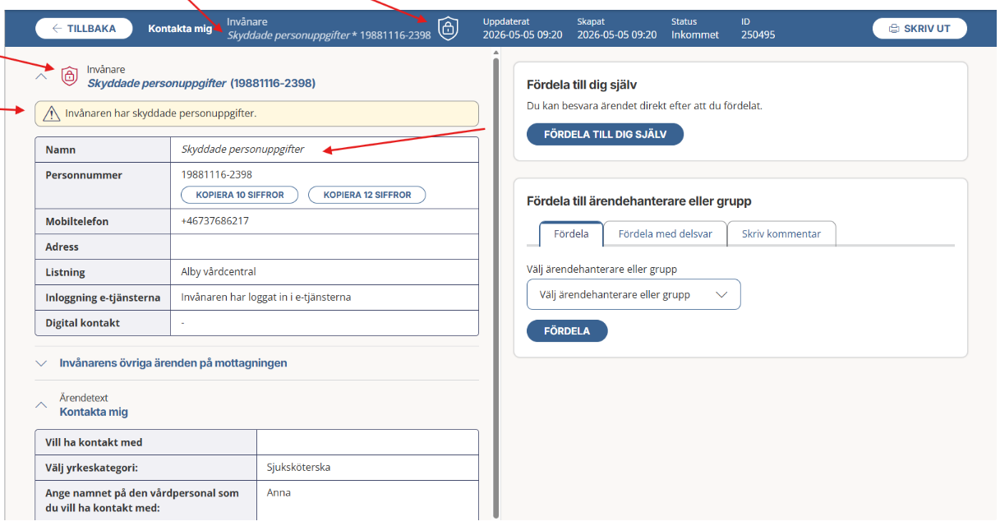
Skyddad identitet i 1177 personalverktyg
Kontakt med en mottagning fungerar på samma sätt som för invånare utan skyddade personuppgifter.
Invånare med nivå 3 (fingerade personuppifter) ser ut som vanligt och markeras inte på något sätt.
Invånare med nivå 1 (sekretessmarkering) eller nivå 2 (skyddad folkbokföring) markeras med en speciell ikon och namnet ersätts med ”Skyddade personuppgifter”.
Personal med skyddade personuppgifter kan logga in och hantera ärenden som vanligt. I ärenden som hanteras visas den signatur med för- och efternamn samt titel för inånaren om personal inte ställt in annat (det kan man själv ändra). Liksom invånare markeras nivå 1 och 2 med en speciell ikon som syns för annan personal.

Slide 19
Skyddad identitet i övriga tjänster
1177 journal
Invånare med skyddade personuppgifter kan använda 1177 journal på samma sätt som en person utan skyddad personuppgifter. Samtliga funktioner finns, förutom möjligheten att agera ombud.
Det finns ingen begränsning för personal med skyddade personuppgifter. Invånaren får ta del av de uppgifter om vårdpersonal som lämnas ut från respektive journalsystem.
1177 formulärhantering
Det går inte att göra utskick till invånare med skyddade personuppgifter (1 sekretessmarkering och 2 skyddad folkbokföring)
Dessa personer kan använda tjänsten via funktionen ”erbjuden e-tjänst”, dvs att man skapar en länk till formuläret.
  I inskickade sådana formulär visas inte invånarens namn i personalvyn, utan endast en ikon (en varningstriangel)
Personal med skyddad identitet markeras inte med ikon. Namnet döljs i listor men ej i historik.
1177 provhantering
Invånare med skyddade personuppgifter kan använda tjänsten på samma sätt som en person utan skyddad personuppgifter. Samtliga funktioner finns, förutom möjligheten att agera ombud.
Uppgifter om folkbokföringsadress visas ej, men det går att beställa provtagning, eftersom det alltid är möjligt att ange egen adress vid beställning. Det finns även alternativ att hämta ut det på ett apotek.
Ingen ikon för att markera skyddade personuppgifter, varken på invånare eller personal
1177 stöd och behandling
Invånare med skyddade personuppgifter kan använda tjänsten Stöd och Behandling på samma sätt som person utan skyddade personuppgifter, förutom ombudsläget.
Namn på invånare visas som vanligt för behandlare, menmed ikon (sköld-hänglås)
Namn på behandlare syns inte i personalgränssnittet om de har skyddade personuppgifter. Namnet ersätts istället med texten “Skyddad identitet”.

Slide 20
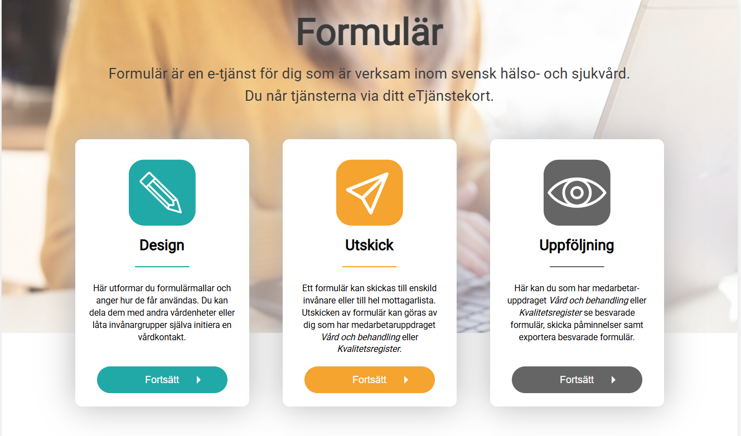

Fördjupning 1177 Formulärhantering

Slide 21
Funktioner
 | 1177 | Cosmic
Bilder | X
Frågor | X | X
Lägga in länk i formuläret | X
Beräkningar | X
Tolkning av svaret | X
Följdfrågor | X
Dela upp i avsnitt/sidor | X
Nationella formulär | X
Paketutskick | X
"Massutskick" | X
Skicka som länk | X
Skicka till barn | X | X
Se om patienten valt digital kontakt | X
Se vid utskick om patienten har aviseringar påslagna
Skriva meddelande vid utskick | X
Svaren behöver gallras | X | X
Svar i Cosmic |  | X
Svar i 1177 Formulärhantering | X
Spara utkast och återgå senare och fylla i resten | Till viss del | Till viss del
Gemensam bedömning kring formulärönskemål som kommer in
Alltid i första hand 1177 Formulärhantering (undantagsfall Cosmic)
På sikt flytta över de som ligger i Cosmic i dag till 1177 Formulärhantering
  Börja med de som finns som Nafs (ex. GAD-7, ISI, PHQ-9, WURS)

Slide 22
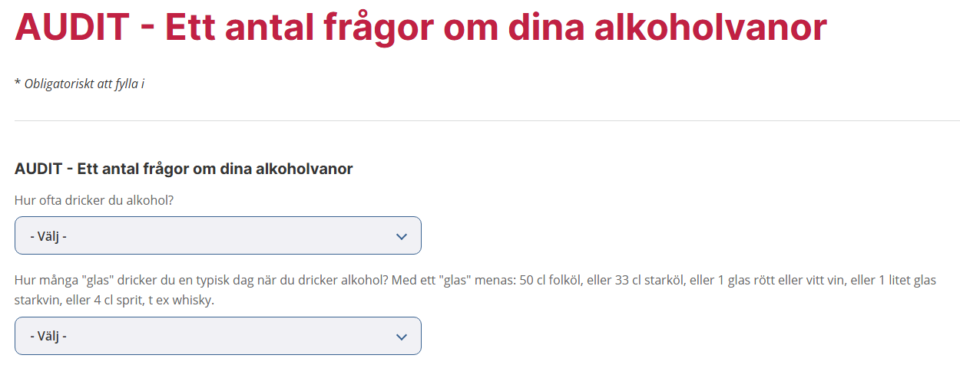
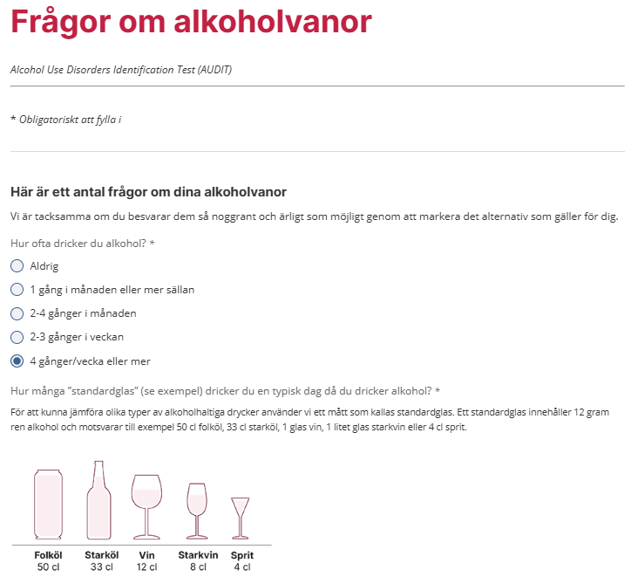
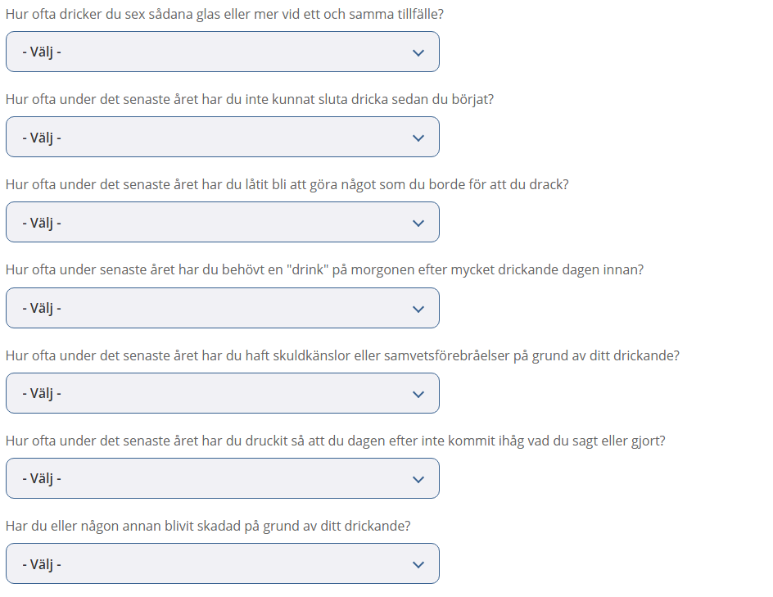
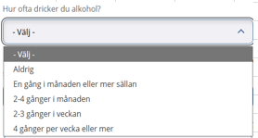
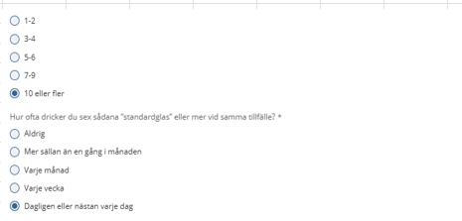
Formulär som skickas via
Cosmic 1177 Formulärhantering
Minst 3 frågor
Max 10 frågor

Slide 23
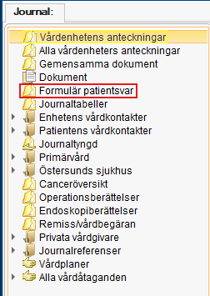
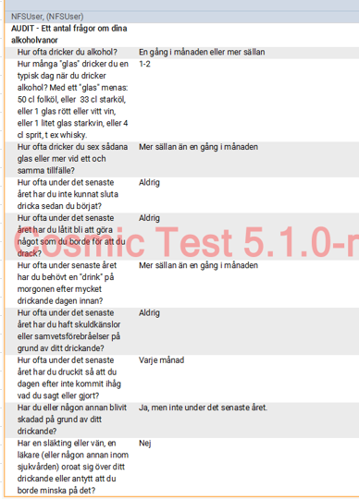
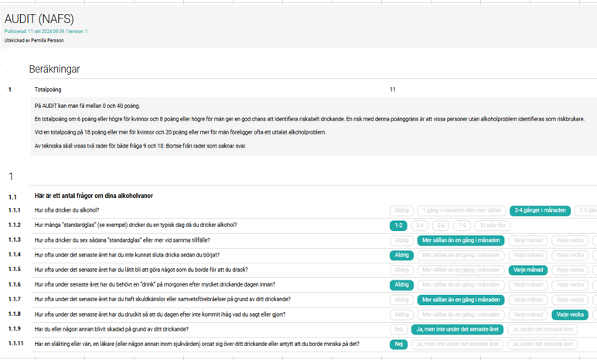
Inkomna svar
Cosmic
1177 Formulärhantering

Slide 24
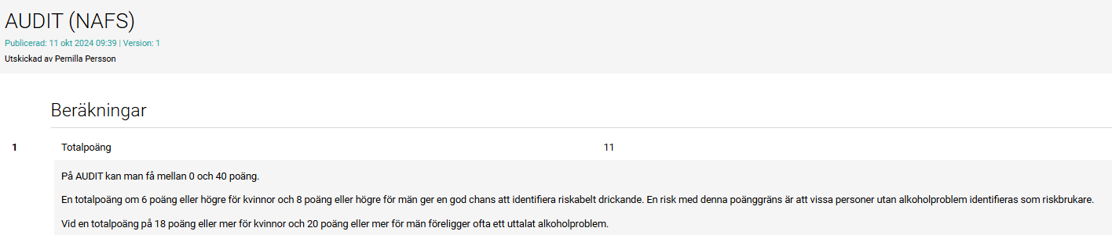
Vad kan man göra med svaret?
Skriva i journaltext- poäng 11 av 40. Kan identifieras som riskbruk.
Skriva en sammanfattning av resultatet
Ha en frastext med alla frågor –fyll i svaren manuellt
Exportera till mediaarkivet

Slide 25
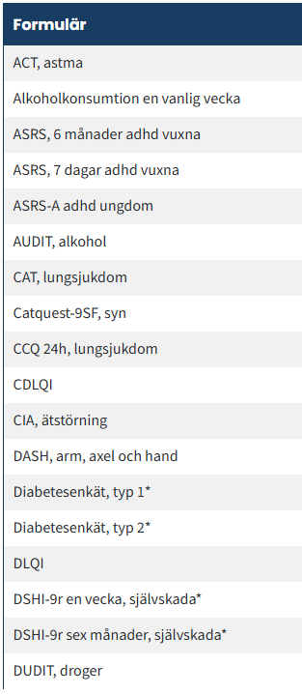
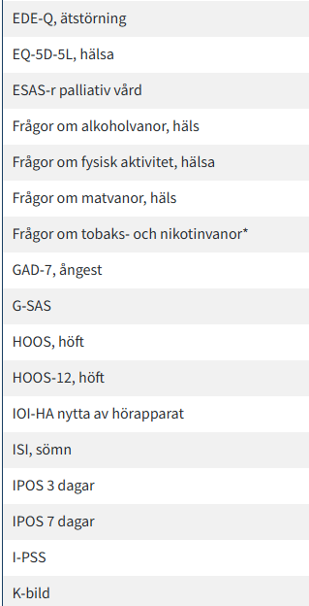
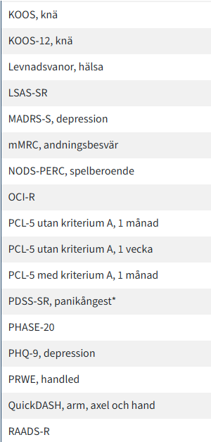
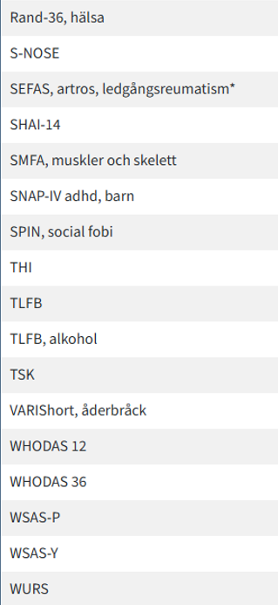
"Aktuella nafsar" som tidigare låg i 1177-teamet, har flyttat till vårdgivarwebben:

Slide 26

Guidande formulär / Formulärflöde
Det finns möjlighet att göra en koppling från 1177 formulärhantering till andra tjänster/system (interna eller externa).
Flödet kan vara att invånaren från ett annat system länkas in till ett frågeformulär och sedan länkas vidare till en tredje tjänst/system, baserat på svaren i det guidande frågeformuläret.

Slide 27
Exempel – Frågor inför MRT undersökning
”Tack för dina svar”
  om det varit enbart nej-svar och besvarad vikt är lägre än 120 kg
Länk till formulär på mottagningens kontaktkort och som QR-kod
Formulär med frågor inför magnetröntgen
pacemaker/ICD?
trånga utrymmen?
implantat?
Avslutande sida ser olika ut beroende på svar
metallsplitter?
vikt?
”Du behöver svara på fördjupade frågor” – knapp med länk
  om något ja-svar eller vikt högre än 119 kg
Vinst - snabb överblick; det skapas ett ärende i personalverktyget endast på de patienter som behöver extra kontakt innan MR kan göras
Begränsning – flödet är beroende av att patienterna klickar sig vidare och besvarar även de fördjupade frågorna

Slide 28
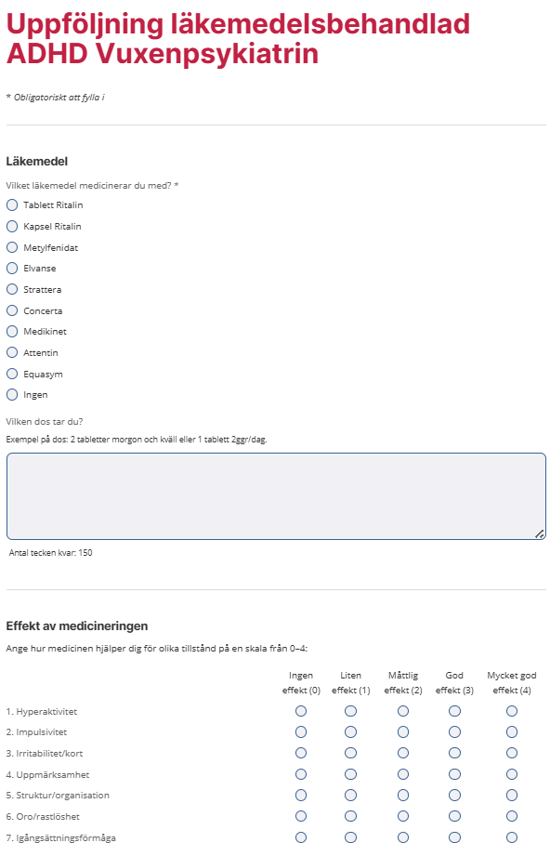
Inspiration från andra regioner
Jag är nöjd med nuvarande läkemedel
  Länk till webbtidbok – förvald vårdtjänst sedvanlig halvårskontroll hos sjuksköterska
Jag är inte nöjd med nuvarande läkemedel
  Länk till webbtidbok – förvald vårdtjänst dosjustering eller nyinsättning av ADHD-läkemedel

Slide 29
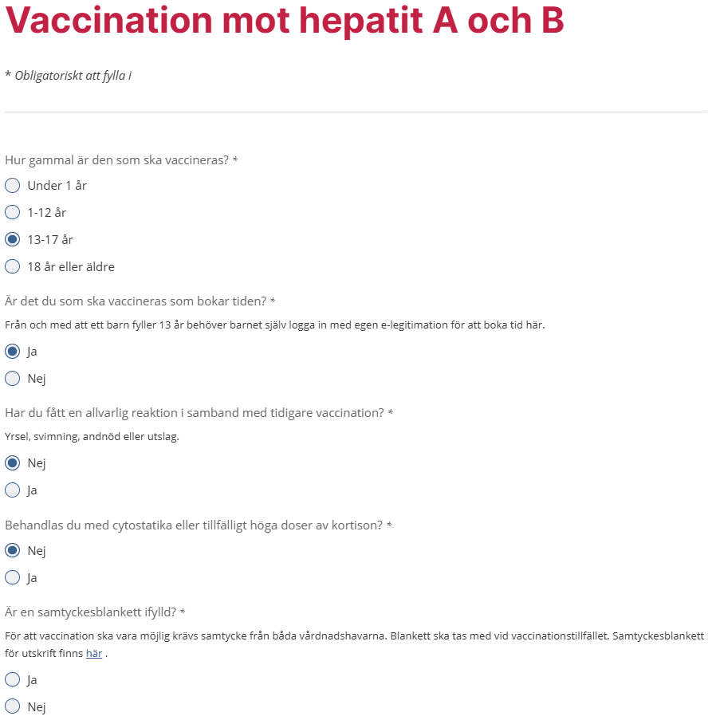
Inspiration från andra regioner
Under 1 år – ”Du behöver kontakta din HC innan du kan boka en tid”
  Länk till lista med alla hälsocentraler på 1177 Hitta vård
1-12 år – Information om hur man agerar ombud
  Om svar att man inte är i ombudsläget
1-12 år – länk till tidbok med förvald vårdtjänst
  Om enbart nej-svar och man är i ombudsläge
13-17 år – Information om att samtyckesblankett krävs
om svar att sådan ej är ifylld
13-17 år – Information om att samtyckesblankett krävs
om svar att sådan ej är ifylld
13-uppåt – Länk till tidbok med förvald vårdtjänst
om enbart nej-svar och samtyckesblankett är ifylld vid 13-17 år

Slide 30
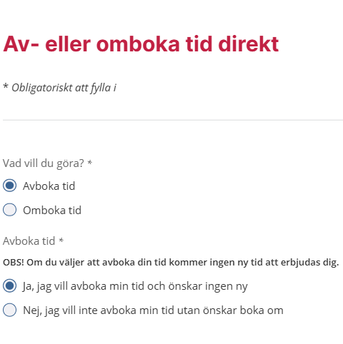
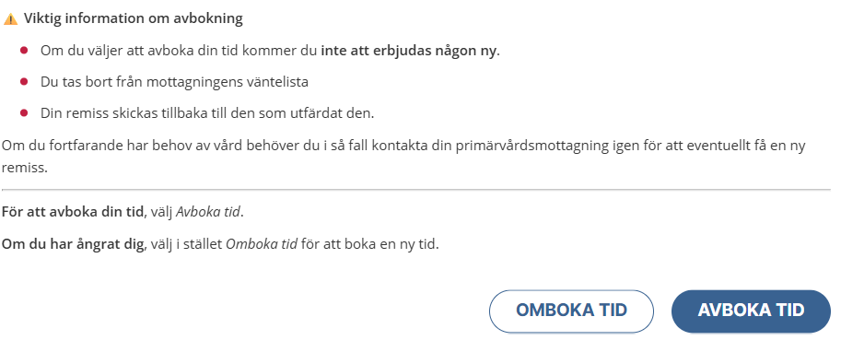
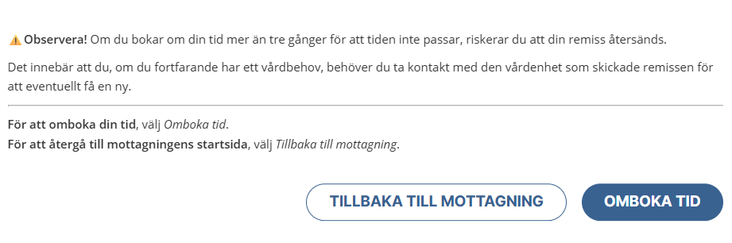
Inspiration från andra regioner

Slide 31

Guidande formulär / Formulärflöde
Funktionen kan användas på många olika sätt.
Vi hjälper gärna till att utforska idéer och möjligheter – hör av er!

Slide 32

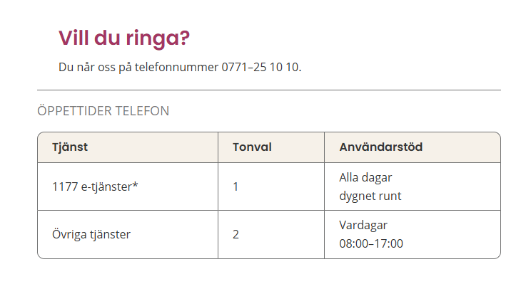
Vad gäller i sommar?
Förändringsstopp
OM ni vill pausa en central e-tjänst meddela oss senast 8/7
Vår FBL är obemannad några veckor i sommar. Exakta veckor kommer lite senare.
Skriv i teams- och hjälp varandra att svara på frågor
Kontakta Ineras support:
Via detta formulär: Inera kundsupport för användarstöd
Eller via telefon:

